Slide 1

単回帰分析における区間予測
気温と果実糖度の関係を回帰分析したときに気温が20℃なら，果実糖度がいくらになるかを知りたい
y=a+bx（回帰式）を使って計算するだけだと，点推定である
信頼率95％で温度20℃の条件でy（果実糖度）がいくらになるかを区間推定したい
Notes:
プリント「生物統計学＿第１４回回帰分析その２2013年」P５以降を予習しながら空所を埋めていきましょう．
回帰分析であるｘ に対して ｙがどんな値になるかを知りたいときに，ｙ の平均値 を区間推定したいのではなく，ある１回だけ得られる を区間推定したいときがあります．例えば，薬Ａを飲んで，ある患者の血圧がどの程度下がるかを知りたいときに，母平均（すなわち薬を飲んだすべての人の平均）の区間推定ではなく，そのたった一人の患者では95％の信頼区間で血圧がどうなるかを知りたいとなるでしょう．そういう場合，このような予想をすることを予測といいます．推定は母数（母平均など）について使い，個々のデータについて統計的に予想するときには予測という言葉を用います．
例えば，気温と果実糖度の関係を回帰分析したときに気温が20℃なら，今年とれる果実糖度がいくらになるかを知りたいとします．この場合は推定ではなく，予測となります．予測の場合は推定よりも信頼区間の幅が広くなります．

Slide 2
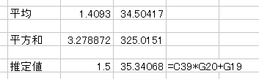
回帰による点予測
回帰直線
1.5をxに代入する
予測値
Notes:
ある指定した説明変数x₀ に対する 目的変数ｙ₀の点予測は，点推定と同様に，回帰直線μ（ミュー）=α（アルファ）＋β（ベータ）x₀ の式から計算します．例えば，飲み水の量とウズラのヒナの体重の回帰の例では，飲み水x₀=1.5L に対するウズラの体重y の予測値y₀はエクセルでは以下のように回帰分析の結果から，回帰係数と切片を代入して計算します．

Slide 3
推定と予測の信頼区間の違い
ヒナの体重（g）
ヒナの体重（g）
推定
予測
飲み水の量（Ｌ）
飲み水の量（Ｌ）
Notes:
予測のときの信頼区間をグラフに示して，推定と予測における信頼区間の違いをみます．先述のウズラのヒナの例について計算した場合，グラフにx₀ に対する y₀の予測の95％信頼区間（赤い線と緑の線の間が信頼区間，青い線は点予測）を図示すると画面の図のようになります．予測の場合は母平均の推定に比べると，データの平均に近づいても信頼区間の幅はあまり小さくならないことが画面のグラフからわかります．その理由は，回帰分析では独立変数ｘ に対して，従属変数ｙ がある幅のあるばらつきをともなって決まるという仮定のため，そのばらつきによって決まる誤差よりは信頼区間は小さくならないこと，さらにそのばらつきは ｘの値にかかわらず一定であると仮定しているからです．

Slide 4
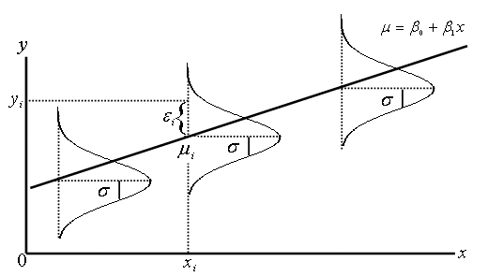
予測の信頼区間の性質
回帰の前提条件：
独立変数ｘにかかわらず，ｙの誤差は一定である．
したがって，平均近くでもあまり予測の誤差は小さくならない．
Notes:
回帰の前提条件は独立変数ｘにかかわらず，ｙの誤差は一定であるということです．したがって，平均近くでもあまり予測の誤差は小さくはなりません．

Slide 5
予測の信頼区間の計算
ウズラの飲み水のデータを例にして，ウズラに水を1.5L飲ませた場合，ヒナの体重を95％信頼区間をつけて予測してみよう．
Notes:
ウズラの飲み水のデータを例にして，ウズラに水を1.5L飲ませた場合，ヒナの平均体重を95％信頼区間をつけて予測してみよう．
生物統計学＿授業用データ集2013のエクセルファイルの第1４回回帰その２見本タブに計算例があります．実際の計算は第１４回回帰その２計算用を使ってください．
まずデータを使って，エクセルの回帰分析を行います．推定と計算方法はほとんど一緒で，予測で必要なのは画面の赤で示した残差分散，黄色で示した切片係数，紫で示した回帰係数です．

Slide 6
予測の信頼区間の計算
点予測値
区間予測値
ヒナの体重の点推定は35.34g
95％信頼区間を付けた区間予測値は32.67～38.02gである
Notes:
画面のようにデータを指定します．指定したｘ_{２}（予測）にここでは飲み水の量1.5Ｌを入れます．そうすると1.5L水を飲んだときのヒナの体重を予測します．
次に残差分散，切片係数，回帰係数を分散分析表から読み取ります．見本のタブでは分散分析表で読むべき数値に色を付けてありますので，同じ色のところを読みます．そして，信頼率を入れます．ここでは95％としますので，95と入れます．
そうするとyの予測値（点予測）と95％信頼区間が出てきます．
ヒナの体重の点予測は35.34g，95％信頼区間を付けた区間予測値は32.67～38.02gとなります．
この計算からわかるように95％信頼区間を付けた区間予測値は，先ほど計算した95％信頼区間を付けた区間推定値は34.84～35.84gよりもかなり幅が大きくなっていることがわかります．ときどき予測と推定の違いがわからないで推定と同じぐらいの誤差だろうと考えている人がいます．しかし，予測の誤差はかなり大きいことがあるので注意が必要です．

Slide 7
予習問題
右のデータは輪ゴムを伸ばした長さが輪ゴムの飛ぶ距離に及ぼす影響を
調べたものである．
輪ゴムを7.2cm伸ばしたときに輪ゴムは平均で何cm飛ぶかを95％信頼区間を
つけて区間予測せよ．
Notes:
それでは予習問題をやってみましょう．
予習は「生物統計学第１３回宿題と第１４回のための予習2013 」の提出用タブ欄問３②に入力して提出してください．

